Slide 1
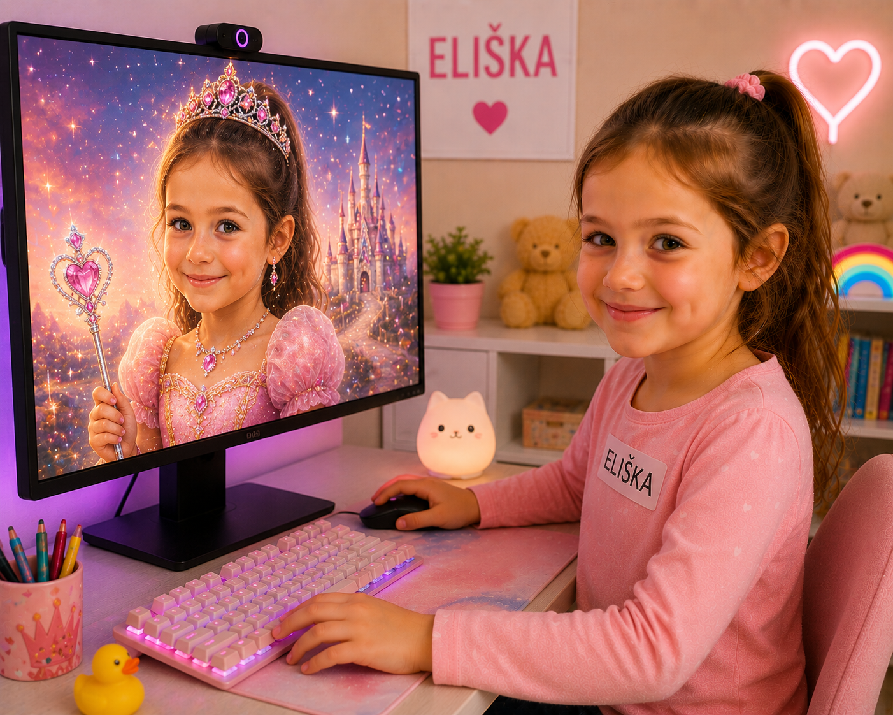
INFORMATIKA
© Ing. Petr Kvíz 2026

Slide 2
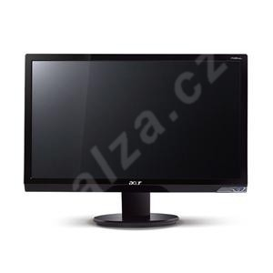
Základní parametry monitorů:
Úhlopříčka – vzdálenost mezi protilehlými rohy obrazovky
Uvádí se v palcích – kupříkladu 17“ (17“ = 17*2,5 cm = 43 cm)

Slide 3
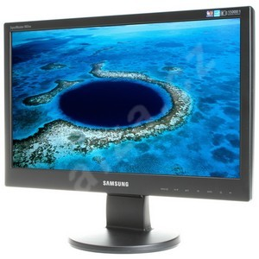
Základní parametry monitorů:
Rozlišení obrazovky – udává se v bodech – například 1360 x 768 bodů.
Každý LCD monitor má vlastní (nativní) rozlišení v kterém je jeho obraz nejkvalitnější.

Slide 4
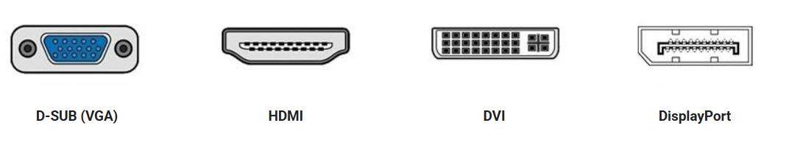
Konektory pro PC monitor
Předtím než koupíte PC monitor zkontrolujte, zda disponuje alespoň jedním stejným portem jako váš počítač. Pokud tomu tak není, monitor k němu nepřipojíte.
Doba odezvy – udává se v jednotkách milisekund – například 5 ms.
Krátkou dobu odezvy oceníte u rychle pohybujícího se obrazu – zvláště počítačových her.

Slide 5
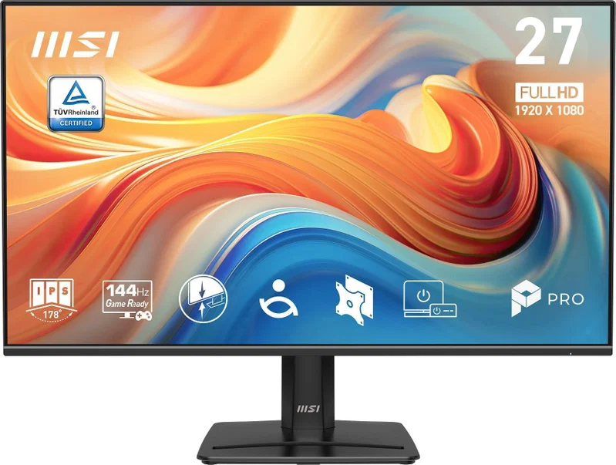
Monitor do kanceláře nebo domácnosti
Monitor do kanceláře nebo do domácnosti by měl mít dostatečnou úhlopříčku pro zobrazení tabulek, plánovacích kalendářů či oblíbených filmů. Vítané jsou funkce snižující námahu očí, mezi které patří například Flicker–free.
27" MSI PRO MP271 E14A
Uhlopříčka: 27‘‘
Rozlišení: Full HD 1920 × 1080
Doba odezvy: 1 ms
Cena: 2000 Kč

Slide 6
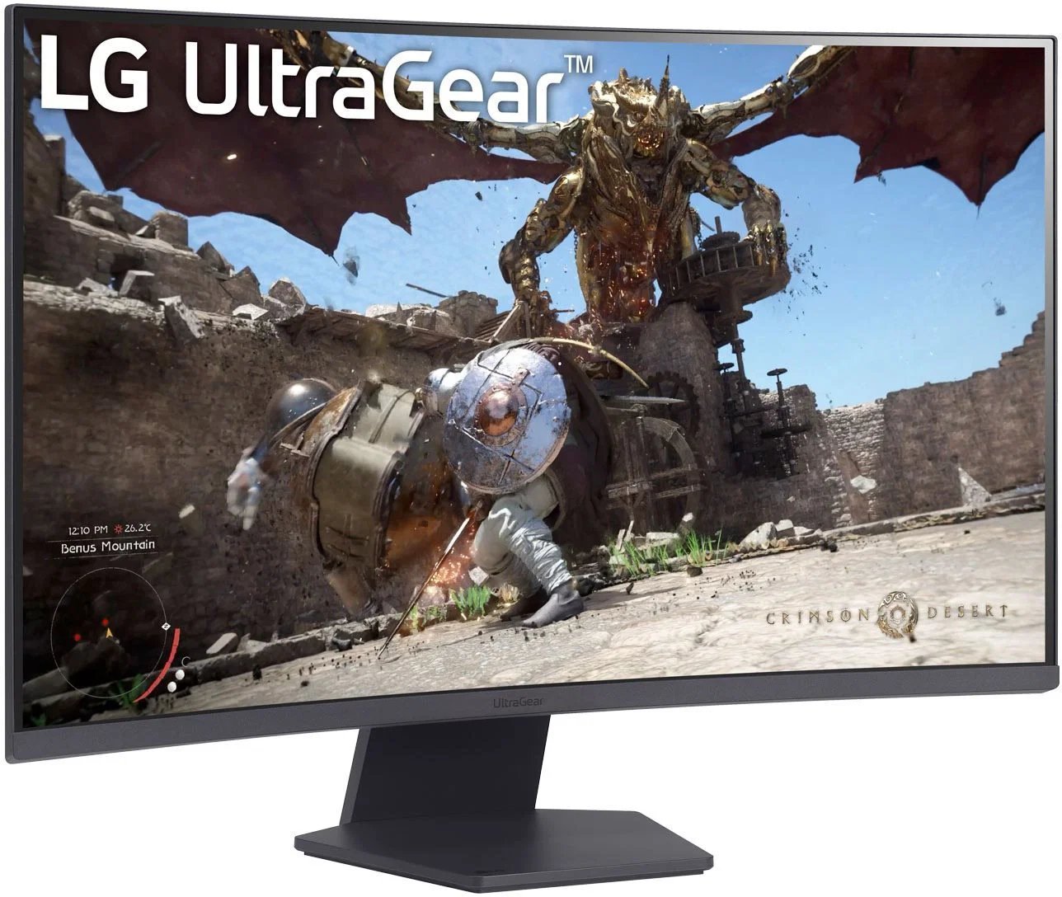
Prohnuté monitory jsou alternativou především pro hráče a grafiky, ale i běžné uživatele. Díky prohnutí je každý bod stejně daleko od očí, a vy tak velmi dobře vidíte i do krajů monitoru, obzvláště u větších modelů.
32" LG UltraGear 32GS60QC
Uhlopříčka: 27‘‘
Rozlišení: Quad HD 2560 × 1440
Doba odezvy: 0,5 ms
Cena: 3800 Kč

Slide 7
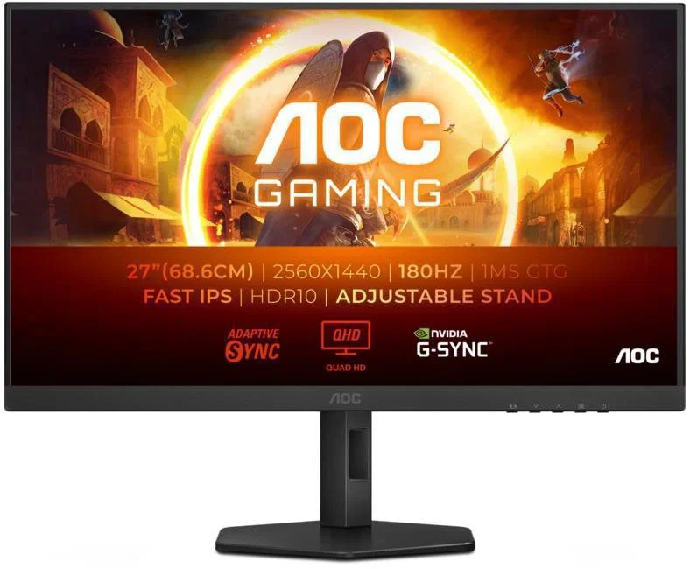
Herní monitory jsou speciální obrazovky pro hraní her. Oproti běžným monitorům jsou rychlejší, plynulejší a lépe reagují na to, co se děje ve hře. Herní monitor je jako superrychlé oči pro počítač. Obraz se na něm hýbe hladce, nic se nerozmazává a hra reaguje rychle, takže se lépe hraje a nic tě nezdržuje.
27" AOC Q27G4XF Gaming
Uhlopříčka: 32‘‘
Rozlišení: Quad HD 2560 × 1440
Doba odezvy: 1 ms
Cena: 4500 Kč

Slide 8
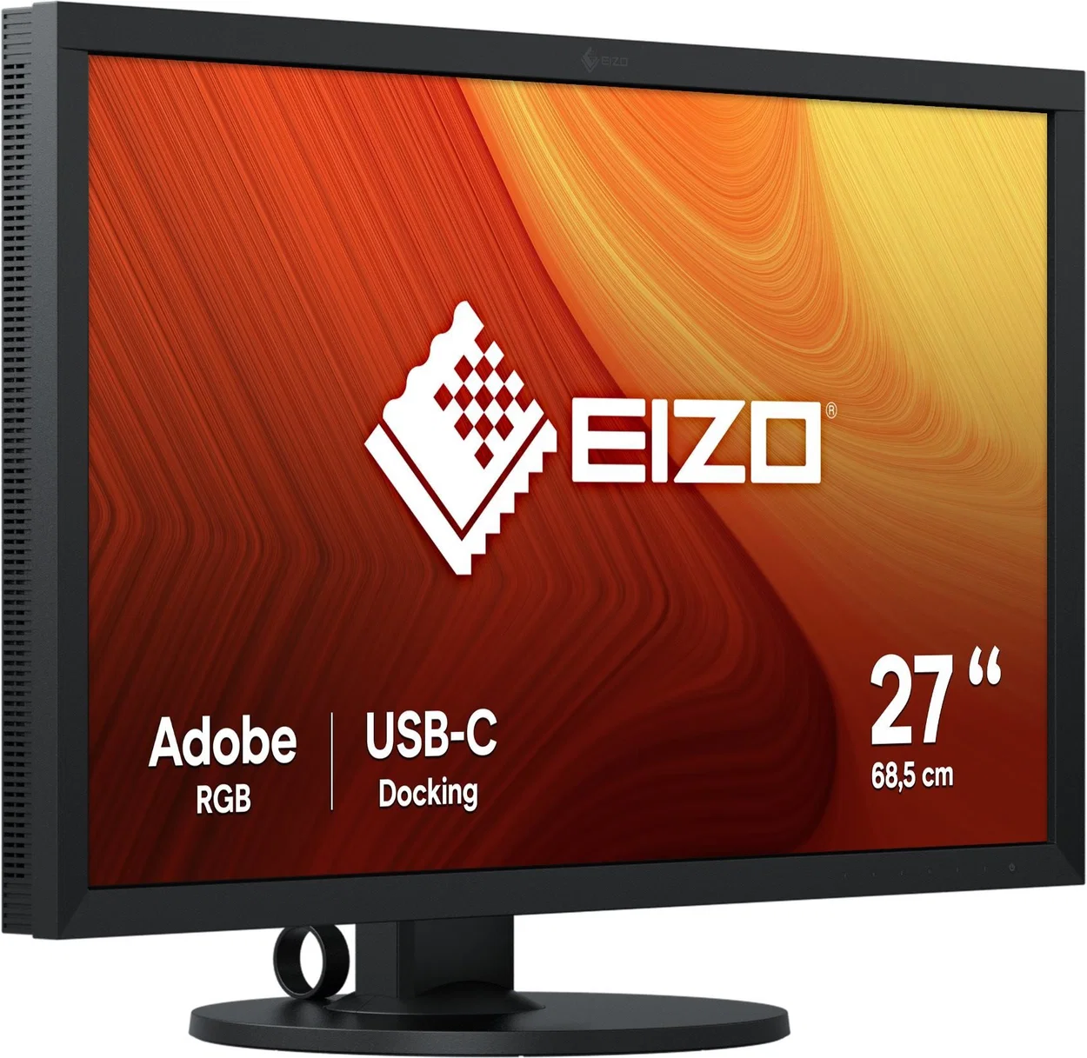
Profesionální monitory vynikají detailním obrazem, věrnou reprodukcí barev a dobrými pozorovacími úhly. Hodí se tak na práci s fotkami, videi nebo v grafických programech.
27" EIZO Color Edge CS2731
Uhlopříčka: 27‘‘
Rozlišení: Quad HD 2560 × 1440
Doba odezvy: 10 ms
Cena: 27 000 Kč

Slide 9
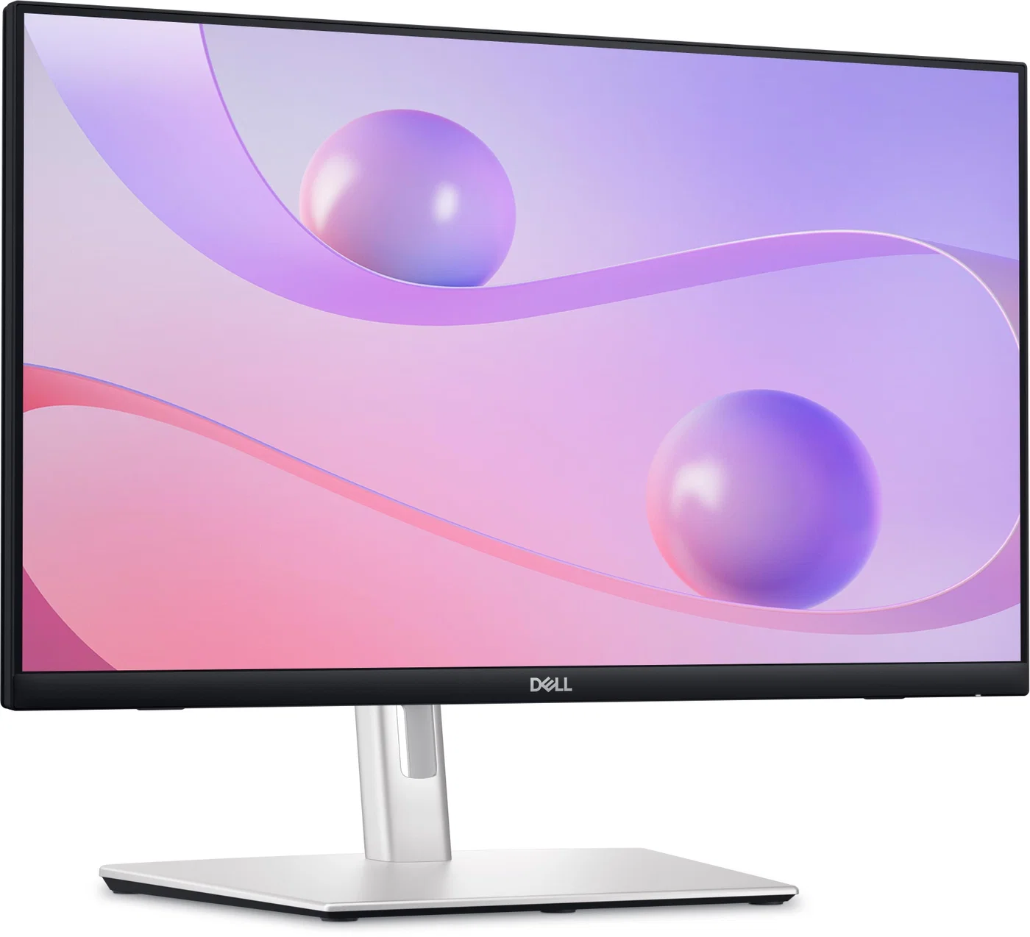
Dotykový monitor umožní ovládat počítač i bez klávesnice a myši. Hodí se jako reklamní kiosek, pokladní monitor, samoobslužný systém, ale i do domácnosti nebo kanceláře.
24" Dell P2424HT Professional Touch
Uhlopříčka: 24‘‘
Rozlišení: Full HD 1920 × 1080
Doba odezvy: 5 ms
Cena: 8 500 Kč

Slide 10
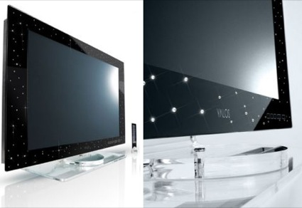
Nejdražší LCD televize – monitor na světě: 103“ LCD televizi YALOS
Cena: 25 000 000 Kč
Ty bílé tečky jsou pravé diamanty.

Slide 11
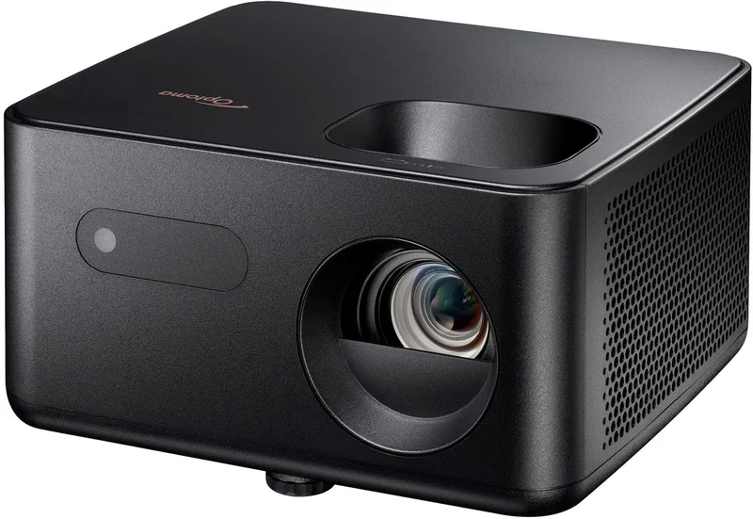
Projektory mají vysoký jas a velkou promítací plochu, takže dokážou zobrazit obraz i ve větší místnosti. Díky flexibilní projekci je můžeš umístit na stůl, strop nebo použít přenosné varianty. Hlavní výhodou je velká úhlopříčka za nízkou cenu oproti televizím.
Optoma Photon Life PK31
Uhlopříčka: od 152 do 381 cm
Rozlišení: max. 3840 × 2160 4K
Svítivost 900 ANSI lm
Cena: 11 000 Kč
Svítivost je množství světla, které projektor vyrobí, a udává se v jednotkách lumenů (lm), což znamená, jak silně světlo svítí.

Slide 12
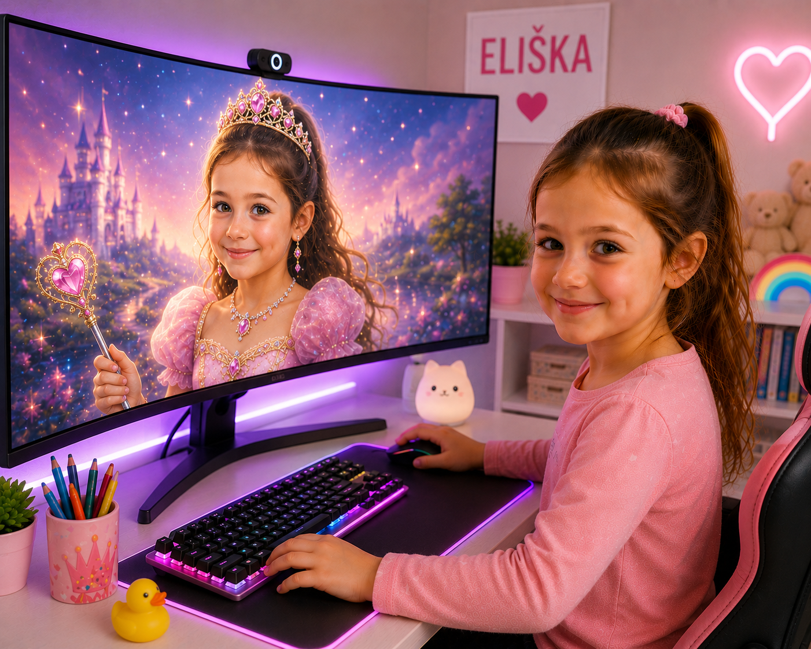
KONEC PREZENTACE

